Slide 1





Eine Einführung in den Anti-Speziesismus
BEFREIUNG HÖRT NICHT
BEIM MENSCHEN AUF
Ein Vortrag der Tierbefreier:Innen Jena

Slide 2







Slide 3

RELEVANZ

Slide 4
Status Quo
Fester Bestandteil unserer Gesellschaft, jede:r direkt / indirekt eingebunden
Erfüllen von Menschen vorgegebenen Zweck
Dabei Einteilung in Vielzahl von Kategorien

Slide 5
Status Quo - Biomasse

Slide 6

Status Quo - Schlachtzahlen
Mensch-Tierverhältnis grundlegend von Gewalt, Herrschaft und Ausbeutung geprägt

Slide 7
Status Quo - Ursachen
stilles, gesellschaftliches Übereinkommen
Wegsehen, Verdrängen, Schweigen
Profit, Gewinnmaximierung, Lobbyismus, Macht

Slide 8


WARNUNG:
DIE NACHFOLGENDEN BILDER KÖNNEN AUF ZUSCHAUENDE VERSTÖREND WIRKEN
Bitte meldet euch bei uns, sollten Komplikationen auftreten.

Slide 9







Slide 10
Status Quo - Quellen
https://tierbefreier.org/realitaet-tierausbeutung/
Schlachtzahlen:
  https://albert-schweitzer-stiftung.de/aktuell/schlachtzahlen-fleischverzehr-2023
  Grafik: https://images.app.goo.gl/Hzf2cLJ5Fkt1bi8x7
  https://tierbefreier.org/pelz/
  https://tierbefreier.org/milch/
  https://tierbefreier.org/eier/

Slide 11

SCHWEINE

Slide 12
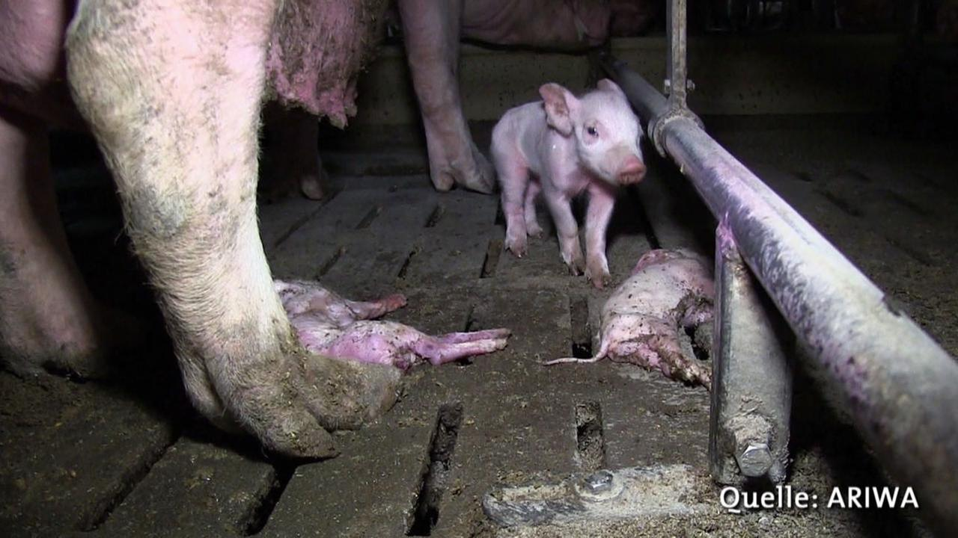
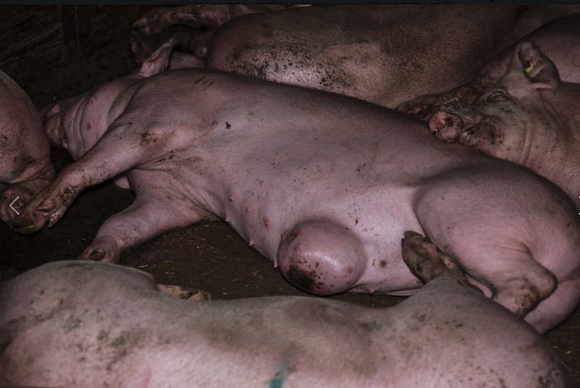
Status Quo - Schweine
© ARIWA, Deutschland
© Tiere im Fokus, Österreich

Slide 13

RINDER

Slide 14
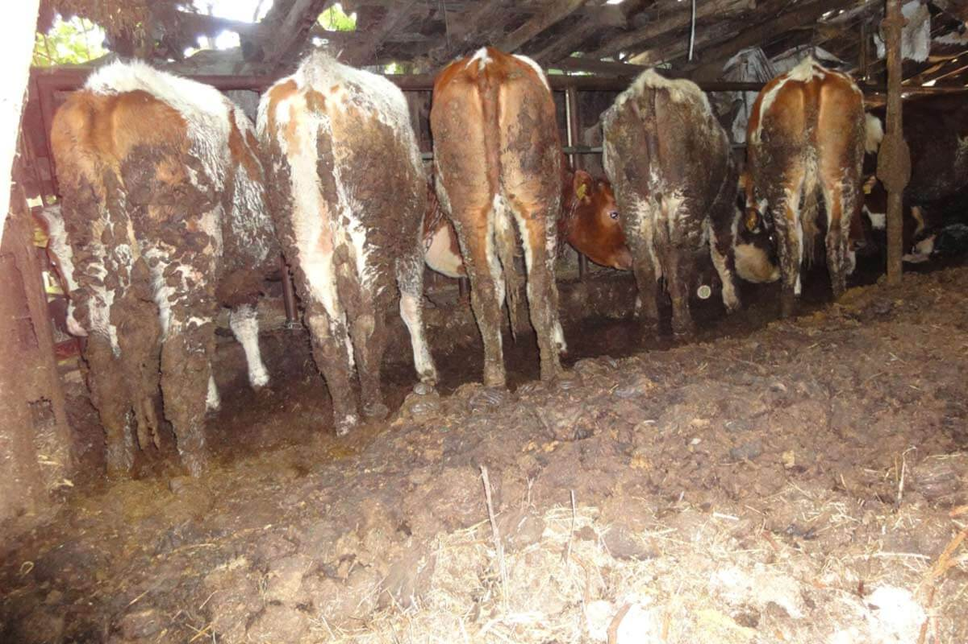
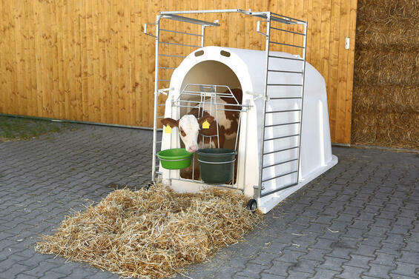
Status Quo – Rinder
© PETA, Deutschland
© AGRARHEUTE, Deutschland

Slide 15

HÜHNER

Slide 16
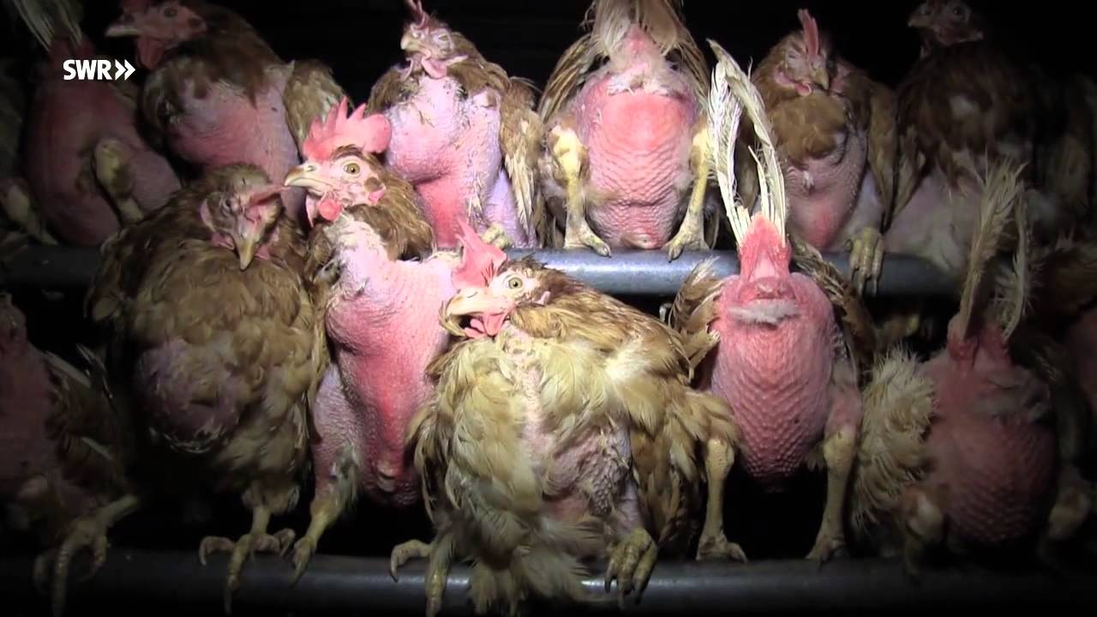
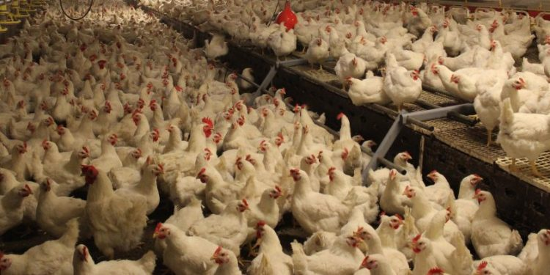
Status Quo – Hühner
© SWR, Deutschland, Bio-Betrieb
© EM-Chiemgau AGRAR, Deutschland

Slide 17

PELZTIERE

Slide 18
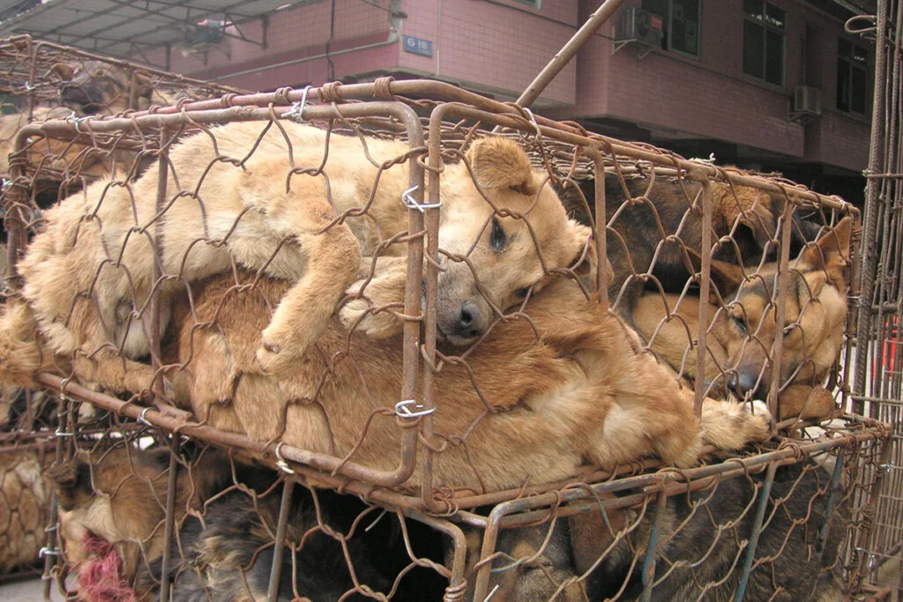
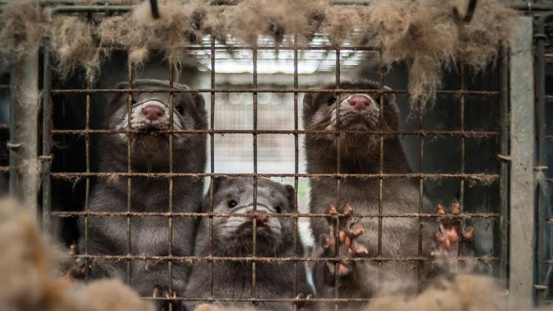
Status Quo – Pelztiere
© PETA / Karremann, Hundepelz als Import
© Vier-Pfoten e.V.

Slide 19

ZIRKUSSE

Slide 20
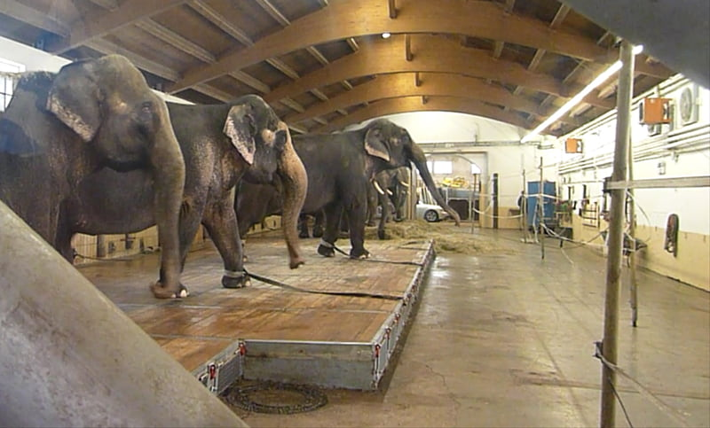
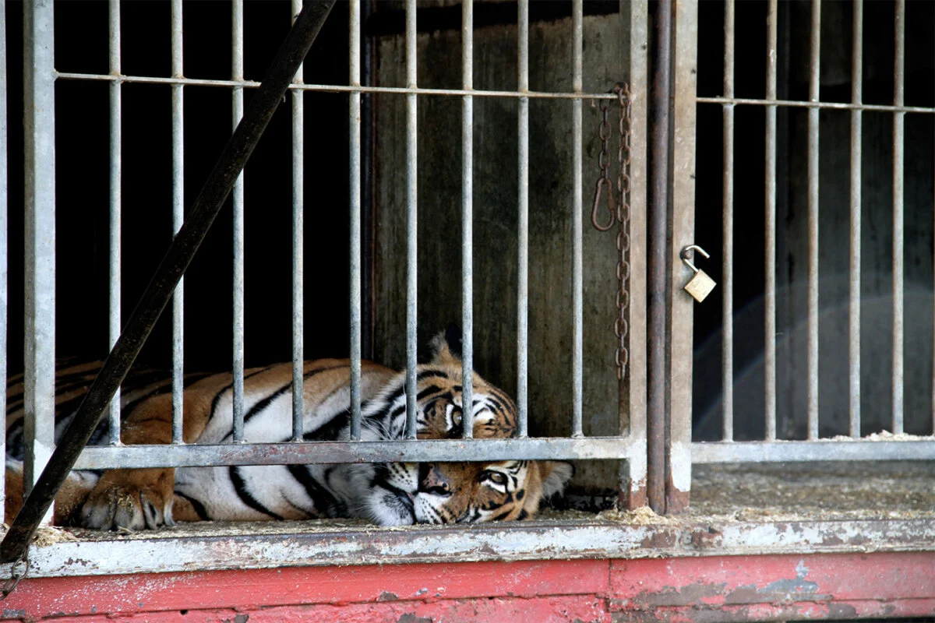
Status Quo – Zirkusse
© PETA, Deutschland
© PETA, Deutschland

Slide 21

HAUSTIERE

Slide 22
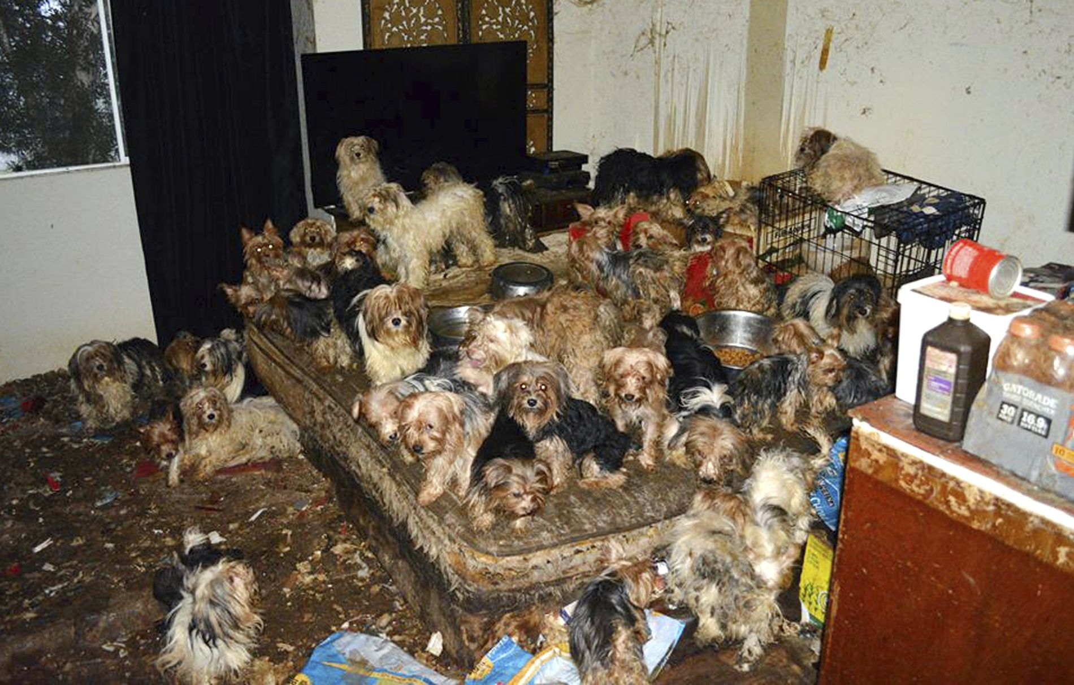
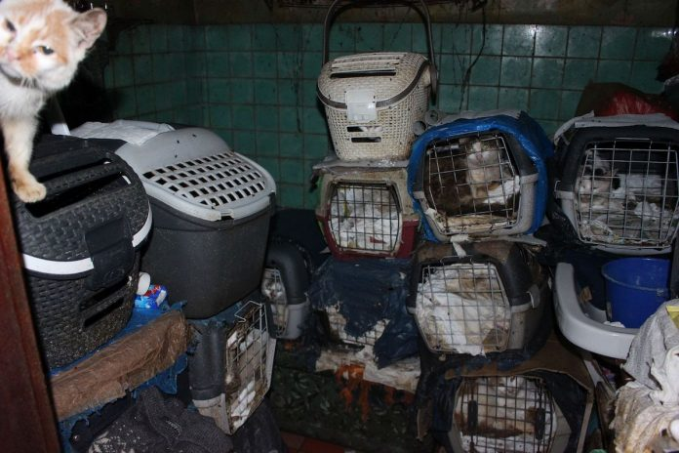
Status Quo – Haustiere
© DPA
© Polizei Erfurt

Slide 23

URSACHEN

Slide 24
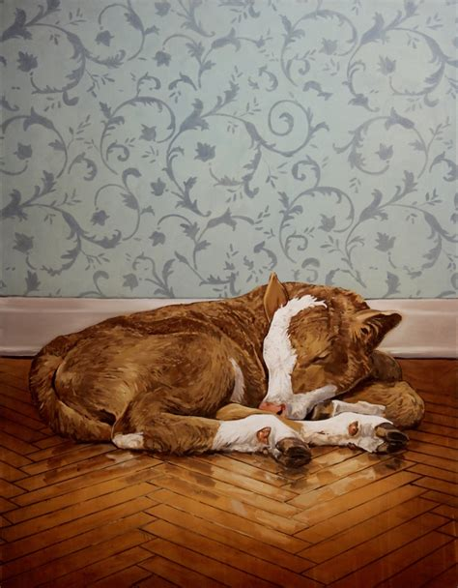
Ursachen - Speziesismus
Warum lieben wir Hunde und essen Kühe?
  Keine relevanten Unterschiede in Bezug auf Bewusstsein und Gefühle, aber unterschiedliche Wahrnehmung durch den Menschen
Ordnen Tiere in Schemata ein, die unsere Gefühle ihnen gegenüber bestimmen

Slide 25
Ursachen - Speziesismus
Hinter dem Verlust von Ekel steht der Verlust von Empathie
Wertevorstellungen decken sich nicht mit unserem Verhalten (kognitive Dissonanz)
  Wahrnehmung des eigenen Verhaltens wird so verändert, dass es scheinbar zu unseren Wertevorstellungen passt

Slide 26

Ursachen - Speziesismus
Unsichtbarmachung als Pfeiler des Systems
Was die Norm ist, ist meist unsichtbar und gilt als frei von Ideologie
Begriff des „Karnismus“ um der Ideologie, die hinter Fleischkonsum steckt, einen Namen zu geben

Slide 27
Ursachen - Speziesismus
Die 3 Ns des Karnismus
  Normal
    Konsum von Tierprodukten ist die Norm, Abweichung von dieser wird sanktioniert
  Natürlich
    Unterscheidung zwischen natürlich und gerechtfertigt ist nötig
  Notwendig
    Gesundheitliche oder gesellschaftliche Notwendigkeit ist nicht gegeben

Slide 28
Ursachen - Speziesismus
Abwehrmechanismen: das kognitive Trio
  Verdinglichung
    „Etwas“ auf deinem Teller oder nicht doch „jemand“?
  Entindividualisierung
    Tiere nur als Exemplar ihrer Spezies ohne eigene Persönlichkeit
  Dichotomisierung
    Willkürliche Einteilung in (z.B. essbar / nicht essbar) aufgrund falscher Annahmen)
Gesetz der Ähnlichkeit
  Je mehr wir uns mit Tieren identifizieren, umso mehr Empathie empfinden wir

Slide 29
Ursachen - Speziesismus
Was ist Speziesismus
  Speziesismus beschreibt eine Anschauung, die entweder die Existenz oder Relevanz einer Empfindungsfähigkeit und der damit einhergehenden Bedürfnisse von Organismen abstreiten, qua ihrer Spezieszugehörigkeit
Macht- und Herrschaftsinstrument
  Bildet die ideologische Grundlage zur Legitimation der Ausbeutung von Tieren
  Herrschaftsmechanismen:
    Abwertende Haltung gegenüber Beherrschten
    Legitimationsnarrativ (Überlegenheit, religiöse Begründung)

Slide 30

ETHIK

Slide 31
Ethik – Antispeziesismus
Gegen Speziesismus gerichtetes Bewusstsein
Moralische Verantwortung gegenüber Tieren
  Worin bestehen ihre Interessen, wie sieht ein vollständiges oder gutes Leben für Tiere aus, und inwieweit dürfen wir dieses beeinträchtigen oder gar beenden?
Vorwurf Anthromorphismus
  Können Gefühlswelt von Tieren nie vollständig verstehen, aber sie wird sich in Grundzügen ähneln

Slide 32
Ethik – Antispeziesismus
Tiere besitzen kein Ich-Bewusstsein
Moralische Verantwortung fängt erst mit dem Wissen an, dass ich jemand bin, der sich so oder so anders verhalten kann – gegenüber anderen, die auch ein eigener jemand sind
Ein moralisches Objekt muss weder Verständnis von Moral haben oder selbst moralisch handeln, um von moralischen Subjekten berücksichtigt zu werden

Slide 33
Ethik – Antispeziesismus
Jeremy Bentham: Die Frage ist nicht „Können sie denken?“ oder „Können sie reden?“ sondern „Können sie leiden?“
Jedes Tier hat das Recht auf den Vollzug des eigenen Lebens und es sollte nicht von Beginn an vom „Nutztier“ her gedacht werden

Slide 34
Ethik – Antispeziesismus
Tierversuche: Wenn wir krebskranke Menschen heilen wollen, dürfen wir zu diesem Zweck gesunde Mäuse krank machen oder krank züchten und dann schmerzhaften Prozeduren unterziehen?
  Negative Pflichten untersagen uns Handlungen die andere schädigen (nicht töten, nicht stehlen, …)
  Positive Pflichten verlangen aktiv zum Wohl eines anderen beizutragen
  Negative Pflichten deutlich bedeutsamer

Slide 35






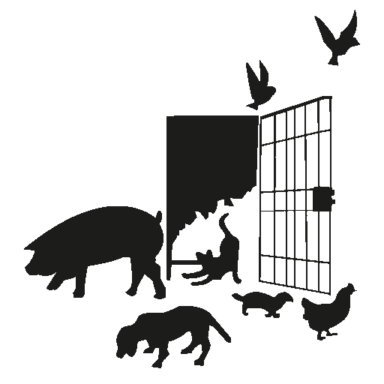
Ethik – Antispeziesismus
Worin besteht eigentlich der Schaden, der einem Wesen ensteht, wenn es stirbt?
  Häufige Argumentation: Menschen werden ihrer Zukunft beraubt, auf die sie bewusst planend Bezug nehmen, Tiere tun das nicht
  Aber: Leben hat einen Wert an sich und ist essenziell für das jeweilige Wesen
Was ist Freiheit?
  Tiere dürfen keinem / keiner Besitzer:In gehören
  Freiheit negativ definieren: Unfreiheit und Gefangenschaft erkennen wir

Slide 36
Ethik – Quellen
Melanie Joy (2013): Warum wir Hunde lieben, Schweine essen und Kühe anziehen.
Hilal Sezgin (2014): Artgerecht ist nur die Freiheit. Eine Ethik für Tiere oder Warum wir umdenken müssen.
Magazin Tierbefreiung (12/2021): Speziesismus. Heft 113.
Magazin Tierbefreiung (6/2015): Tiere im Abseits. Insekten und andere Wirbellose. Heft 87.

Slide 37
Ethik – Wert des Menschens
Wie viel ist ein Menschenleben wert?
  Unbezahlbar
    Logisch → empfindungsfähige Wesen mit Bedürfnissen

Slide 38
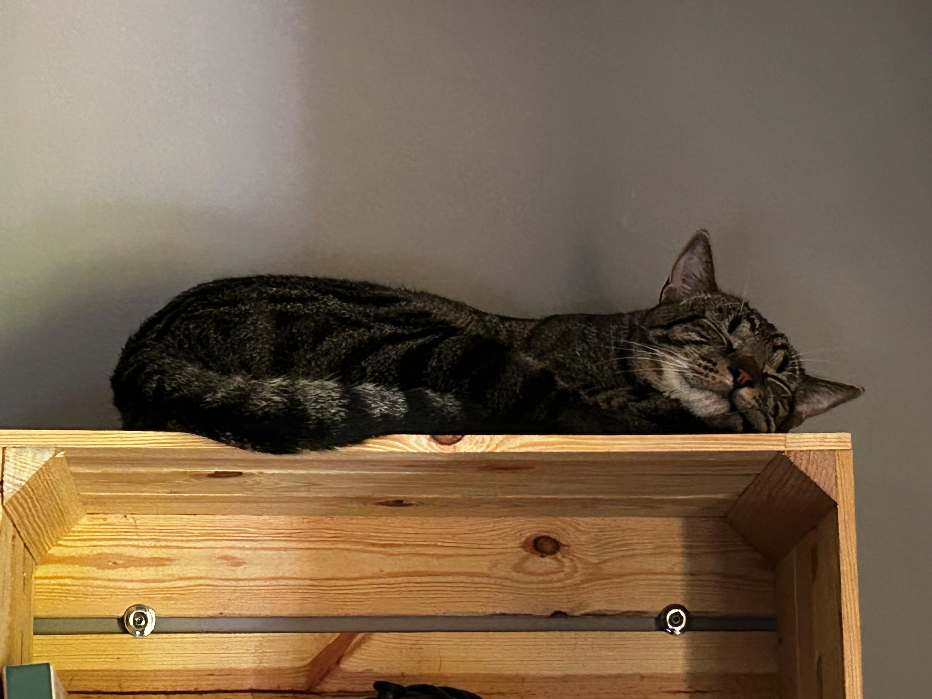
Ethik – Wert des Haustiers
Wie viel ist das Leben eines Haustieres wert?
  Kaufbar beim Züchter → Tauschwert
  ABER:
    Für viele Teil der Familie
Notes:
Bin Mensch der jedem mit Katze auf den Sack geht
Deswegen hier Bild meiner Katze
Für mich wie Sohn

Slide 39
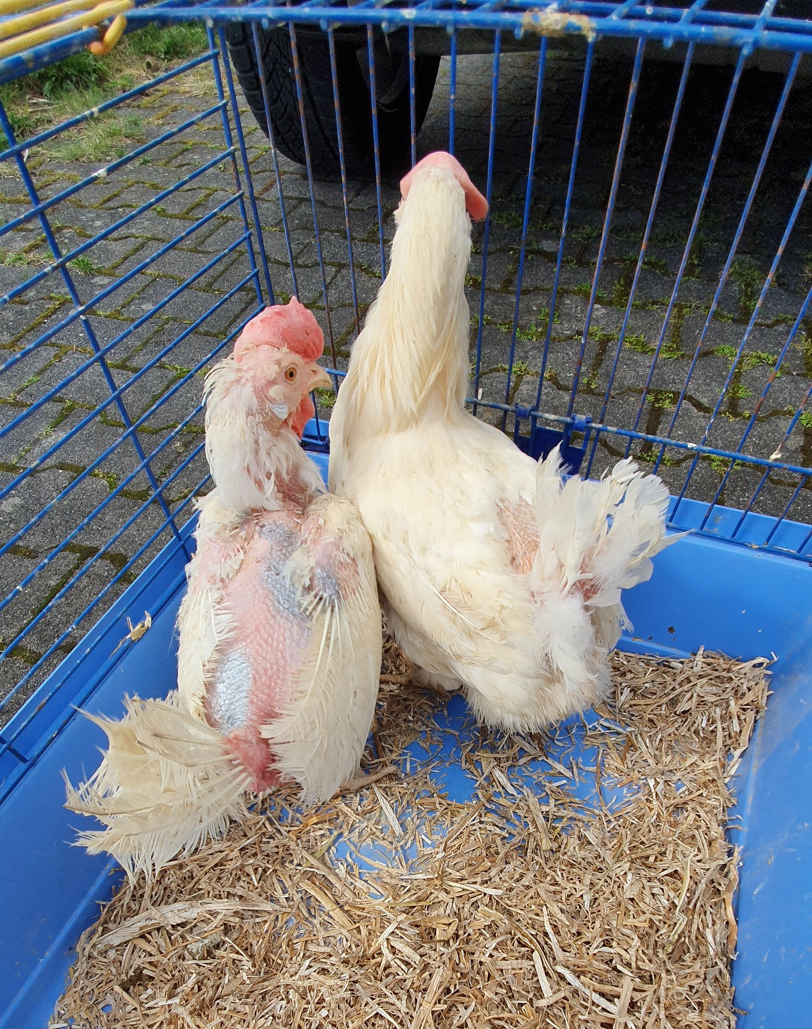

Ethik – Wert des „Nutztiers“
  Wie viel ist das Leben eines sogenannten „Nutztieres“ wert?
Masthenne: > 00,20€
Kalb (w): 07,89€
Kalb (m): 50,00€
Schwein: 50,00€
Masthähnchen: 02,28€

Slide 40
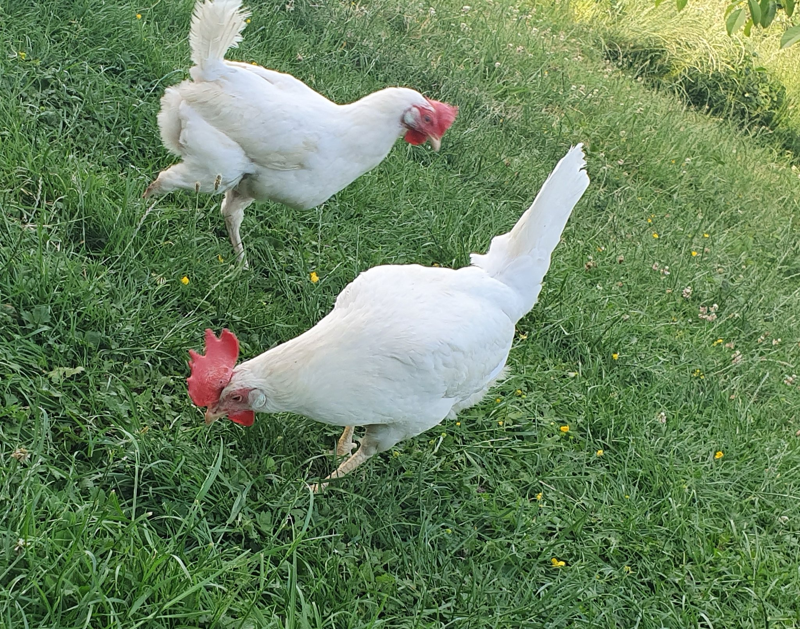
Ethik – Wert des „Nutztiers“
  Wie viel ist das Leben eines sogenannten „Nutztieres“ wert?
Masthenne: > 00,20€
Kalb (w): 07,89€
Kalb (m): 50,00€
Schwein: 50,00€
Masthähnchen: 02,28€

Slide 41
Ethik – Wert des Lebens - Quellen
[1] https://www.faz.net/aktuell/wirtschaft/warum-ein-kalb-im-durchschnitt-nur-noch-7-89-euro-kostet-16480059.html
[2] https://www.landwirtschaft.sachsen.de/schlachtgefluegelpreise-deutschland-42675.asp
[3] https://www.landwirtschaft.sachsen.de/aktuelle-erzeugerpreise-fuer-schweinefleisch-und-ferkel-6278.asp
[4] https://www.researchgate.net/publication/317381658_Impossible_Task_Paradigm
[5] https://www.ndr.de/ratgeber/gesundheit/Vitamin-B12-Mangel-Wenn-die-Nerven-leiden,vitamine144.html

Slide 42

Welche Gründe haben wir, den inhärenten Wert tierischen Lebens zu ignorieren, ihn sogar mit einem finanziellen Wert zu versehen?

Slide 43

VEGAN
"Veganism is a philosophy and way of living which seeks to exclude — as far as is possible and practicable — all forms of exploitation of, and cruelty to, animals for food, clothing or any other purpose; and by extension, promotes the development and use of animal-free alternatives for the benefit of animals, humans and the environment. In dietary terms it denotes the practice of dispensing with all products derived wholly or partly from animals.“
- The Vegan Society

Slide 44

INTELLIGENZ
„Fähigkeit, abstrakt und vernünftig zu denken und daraus zweckvolles Handeln abzuleiten“
Duden, „Intelligenz“
„lateinisch intelligens, intellegens (Genitiv: intellegentis), adjektivisches 1. Partizip von: intellegere = erkennen, verstehen, eigentlich = zwischen etwas wählen“
- Duden, „intelligent“

Slide 45

GELD
Springmann, Marco et al. 2021. „The global and regional costs of healthy and sustainable dietary patterns: a moddeling study“. In: Lancet Planet Health 2021, Volume 5.

Slide 46

GELD
Springmann, Marco et al. 2021. „The global and regional costs of healthy and sustainable dietary patterns: a moddeling study“. In: Lancet Planet Health 2021, Volume 5.

Slide 47
GELD
Springmann, Marco et al. 2021. „The global and regional costs of healthy and sustainable dietary patterns: a moddeling study“. In: Lancet Planet Health 2021, Volume 5.

Slide 48

UMWELT
Hannah Ritchie (2021) - “Drivers of Deforestation” Published online at OurWorldinData.org
Notes:
Teile von „Weiterverarbeitet“ können nach wie vor zu Nahrungsmittel Menschen oder Tiere gehören, deswegen nächste Folie

Slide 49
UMWELT
Hannah Ritchie (2021) - “Drivers of Deforestation” Published online at OurWorldinData.org

Slide 50
UMWELT
Hannah Ritchie (2021) - “Drivers of Deforestation” Published online at OurWorldinData.org

Slide 51

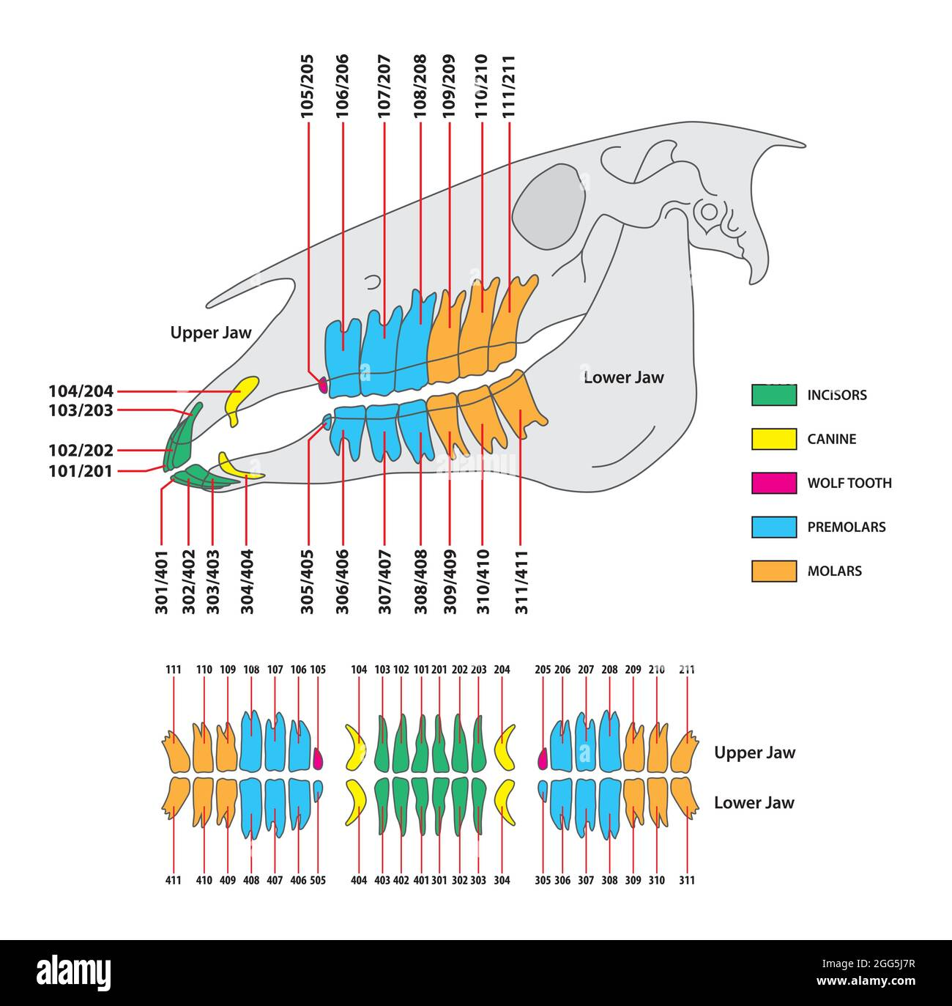
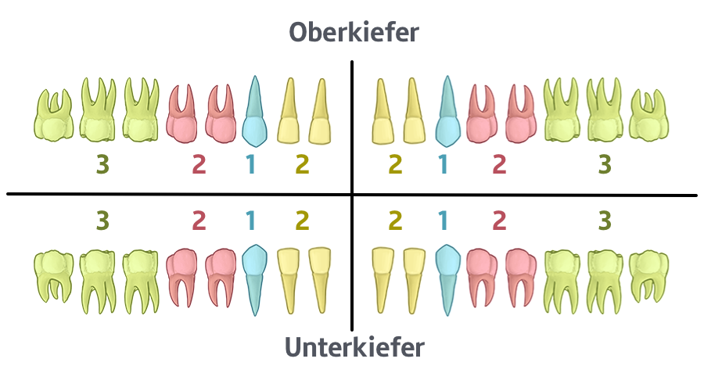
ALLESFRESSER
WOLF, ZAHNFORMEL
MENSCH, ZAHNFORMEL
Notes:
Bild von Wolf, Zahlformel ist Pferd, nicht Wolf. :D

Slide 52
ALLESFRESSER
PFERD, ZAHNFORMEL
MENSCH, ZAHNFORMEL

Slide 53
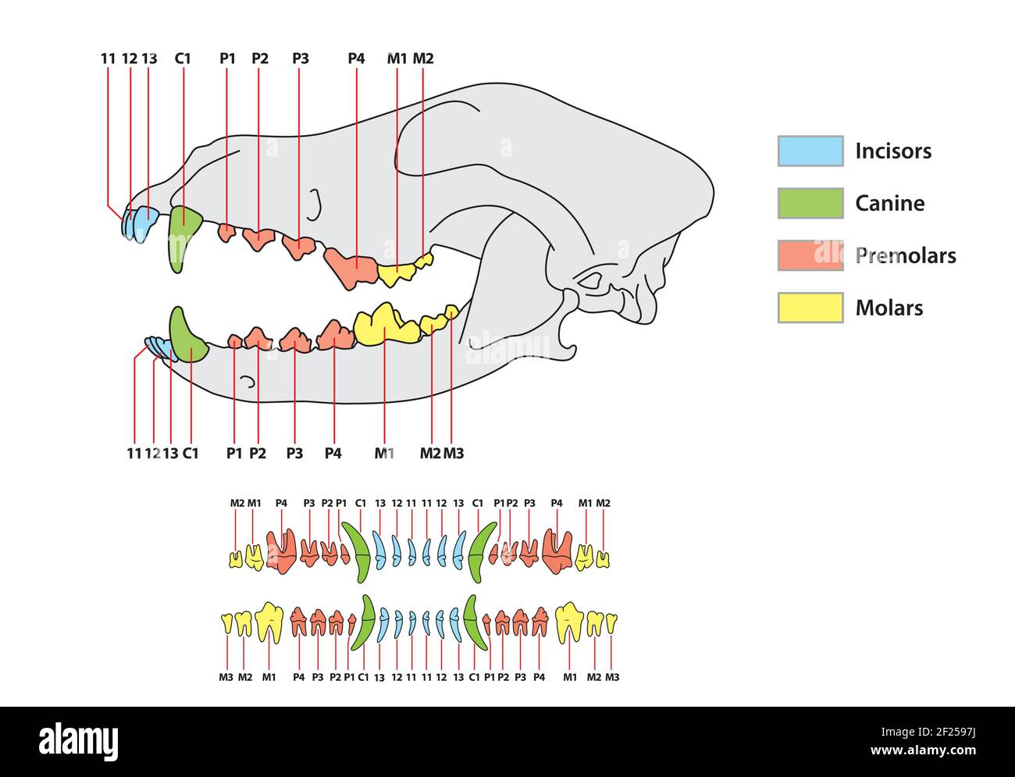
ALLESFRESSER
WOLF, ZAHNFORMEL
MENSCH, ZAHNFORMEL

Slide 54

Proteine
Notes:
Quelle: get-better.me

Slide 55

HANDLUNG

Slide 56
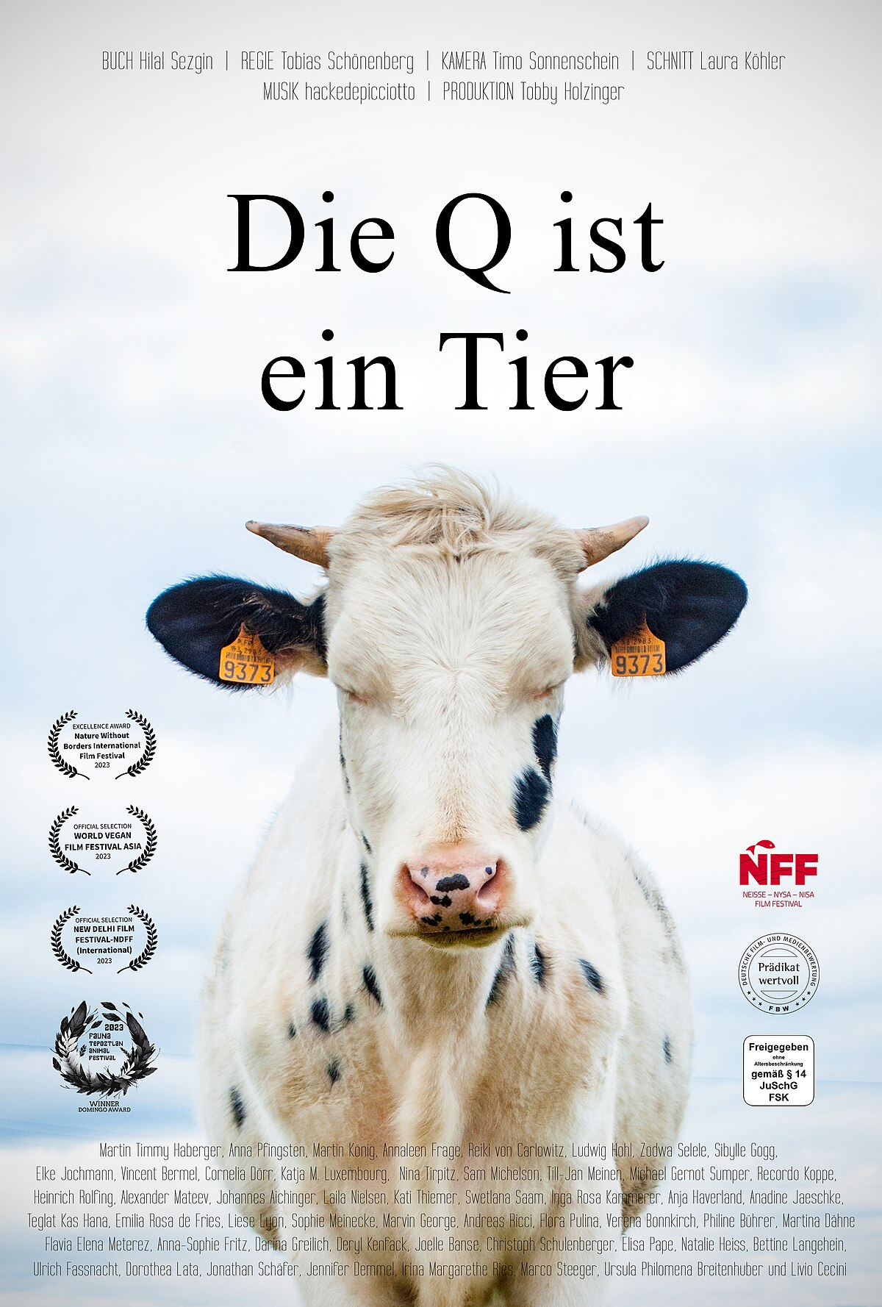
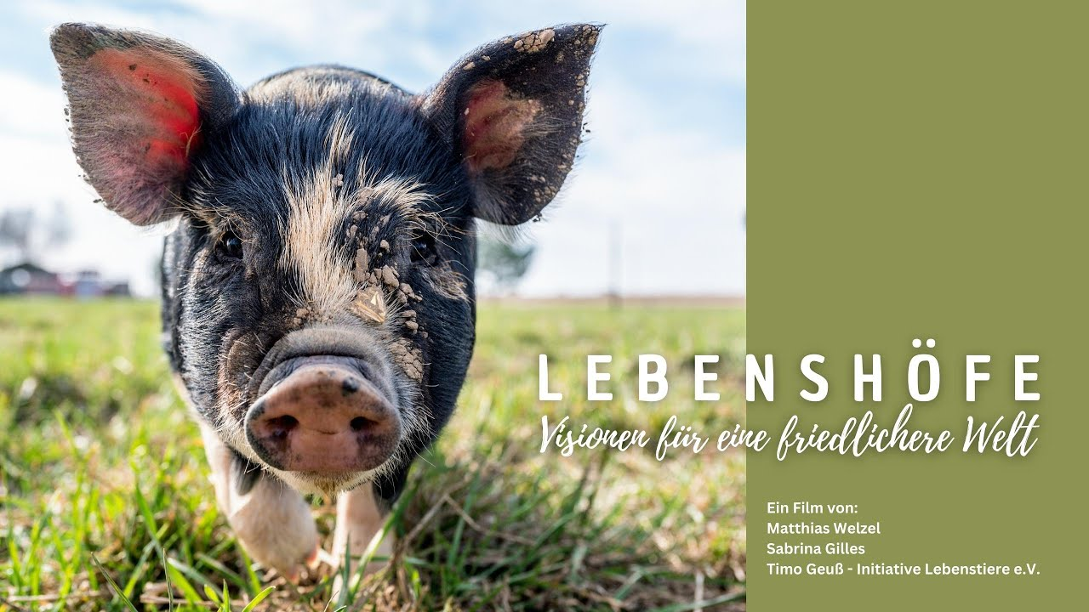

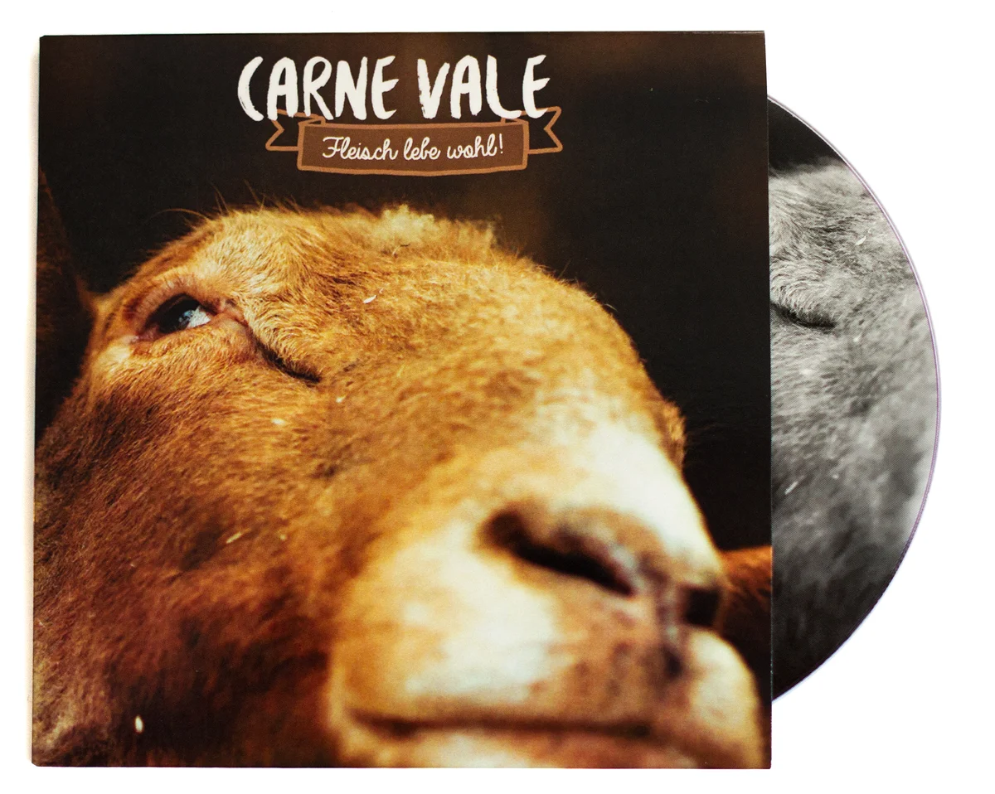
Handlung – Filme und Dokus schauen

Slide 57
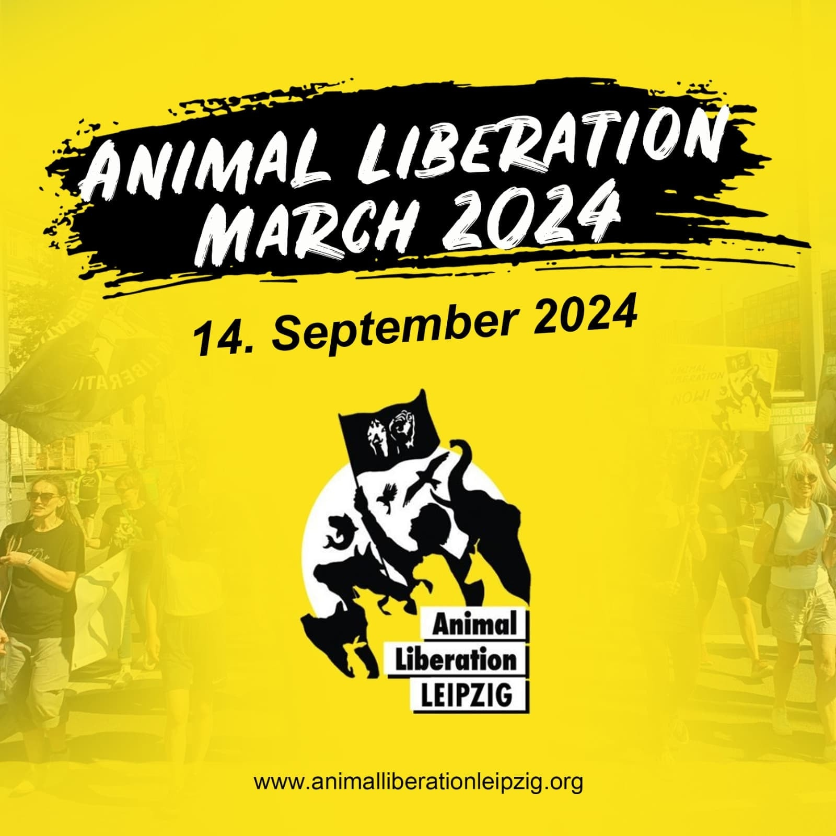



Handlung – Antispe / Tierrechtskongresse besuchen

Slide 58



Handlung – Literatur

Slide 59
Handlung – Privat
Anstreben einer veganen Lebensweise (nicht auf Ernährung beschränkt!)
Aufklärungsarbeit
Leser:Innenbriefe
Lebenshöfe unterstützen

Slide 60



Handlung – Kampagnen

Slide 61
Handlung – Lebenshöfe
Unterstützt durch die Tierbefreier:Innen Jena e.V.
  Happy Kuh (bei Jena)
  SchweineHund e.V.
  Erdlingshof
  Pro Lebensglück

Slide 62
Handlung – Gruppen und Vereine
Die Tierbefreier:Innen
Animals Rights Watch (ARIWA)
Förderkreis Biozyklisch-Veganer Anbau e.V.

Slide 63

TERMINE

Slide 64

Termine – Empty Cage Day, 26.10.2024

Slide 65

Termine – Welt Vegan Tag, 01.11.2024

Slide 66

DISKUSSION

Slide 67
Habt ihr noch Fragen zu Veganismus?
Oder
Was hält euch ab Vegan zu werden?
Kommt mit uns gerne ins Gespräch

